Slide 1
Alkany příklady

Slide 2
1.Otázka
Co je to Alkan?
Pojmenuj sloučeninu a jakou reakci vznikla:
CH2Cl2, CH3-CH2SO2Cl
CH3-CH2Br, CH3NO2
Acyklický,nasycený uhlovodík
CH2Cl2-(dichlormethan,methyldichlorid)=Halogenace(Chlorace)
CH3-CH2SO2Cl (methansulfonylchlorid =sulfochlorace
CH3-CH2Br(brommethan, methylbromid)=halogenace
CH3NO2(nitromethan)=nitrace

Slide 3
Napiš reakční mechanismus
Rovnice : CHCl3 + Cl2 CCl4+HCl
Rovnice: CH3-CHCl2+Cl2 CH3-CCl3+HCl
Zde i Doplň: +Br2 CBr4+HBr

Slide 4
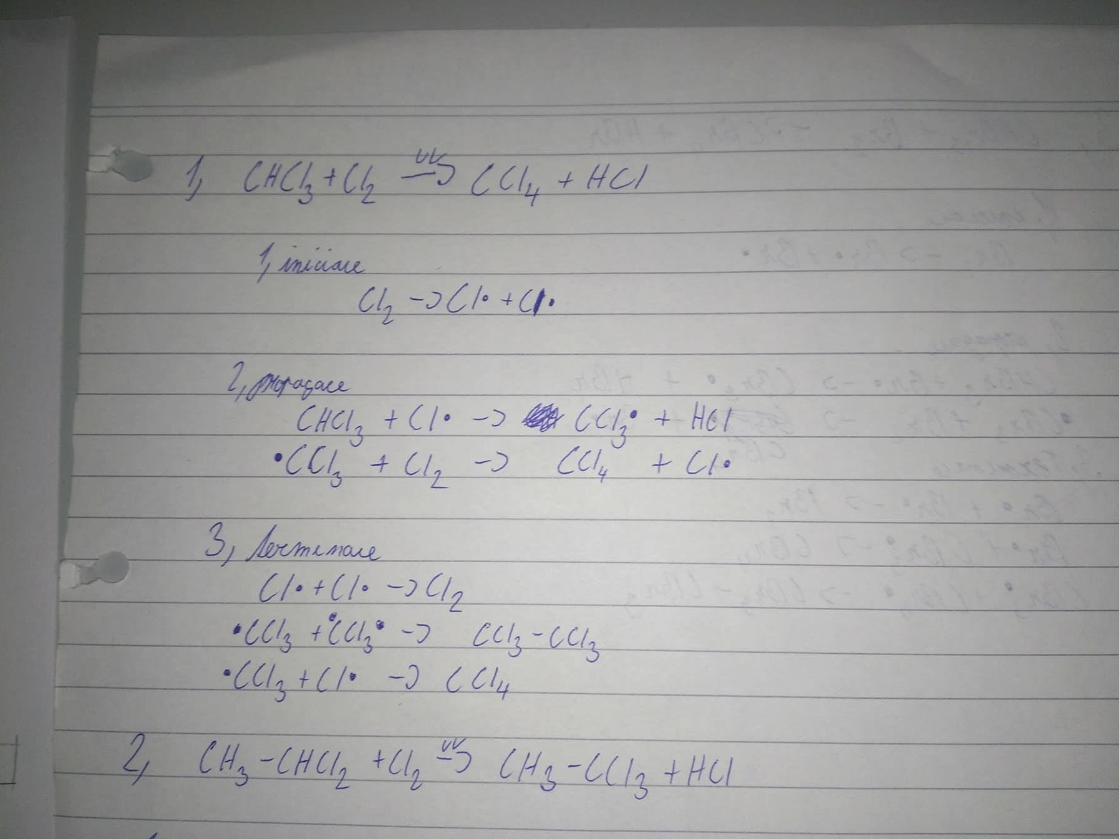

Slide 5
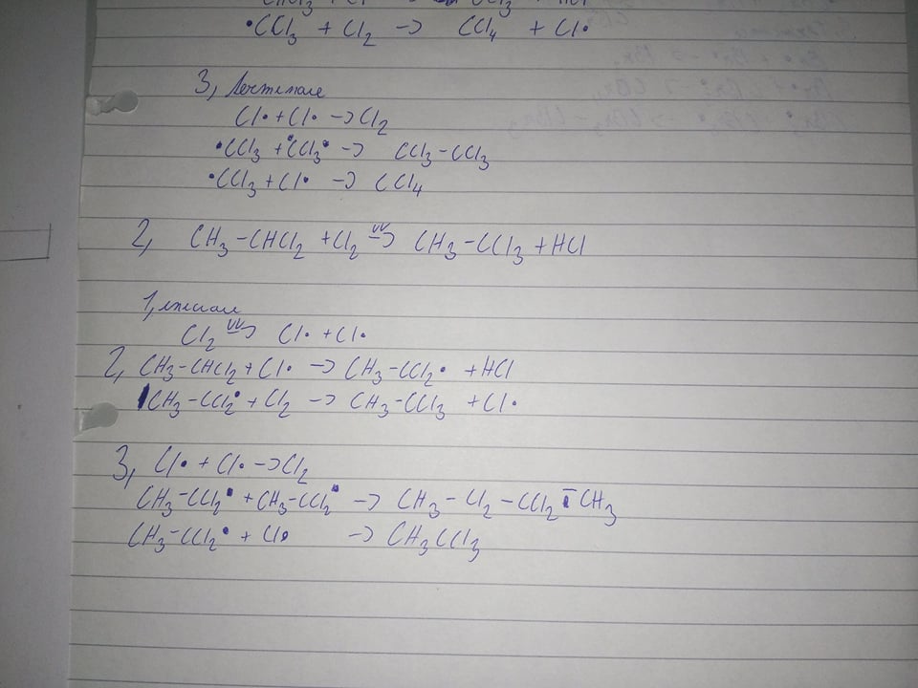

Slide 6
